Slide 1
독도 영토학
4조
박경민 백혜진 김현일 김재우
김예진 박기완 배해인 정동우

Slide 2
목 차
1
영토 편입의 국제법적
원칙
2
일본의 독도편입에
대한 한일 양국의 주장
3
일본 주장의
모순점

Slide 3
1
영토 편입의 국제법적
원칙

Slide 4

01
국제법의 기본 원칙
근대 국제법의 종류
선점취득
시효취득
할양취득
첨부취득
정복취득
현행 국제법

Slide 5
01
국제법의 기본 원칙
국제법의 기본원칙 7원칙
무력에 의한 위협 또는 무력행사의 금지
국제분쟁의 평화적 해결
국내 관할사항에 대한 불간섭
국제적 협력 의 의무
국민의 평등권과 자결
주권평등
국제 의무의 성실한 이행

Slide 6
01
국제법의 기본 원칙
국가 간 변경 분쟁을 해결하는 원칙
국적 변경의 원칙
영토 우선통치 원칙
선점원칙
시효원칙
http://news.naver.com/main/read.nhn?mode=LPOD&mid=tv&oid=422&aid=0000059887

Slide 7
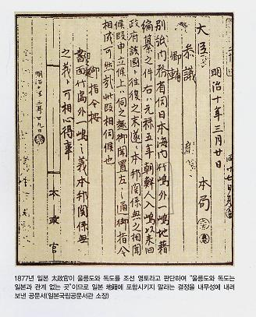
01
무주지 선점 이론
무주지 선점론 이란?
‘울릉도와 독도는 일본과 관계없는 곳’
일본 대사관이 내무성에
보낸 공문서 (1887년)

Slide 8
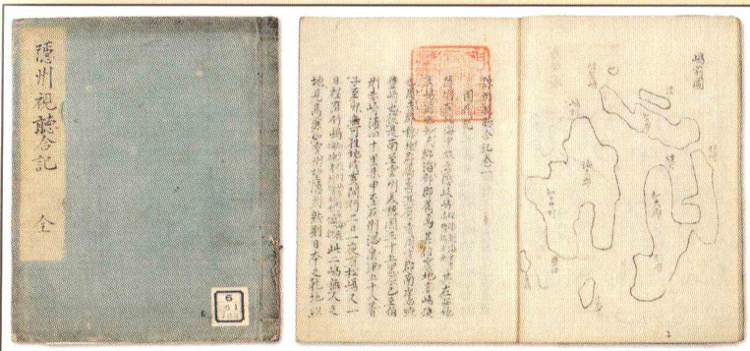
01
무주지 선점 이론
시마네현 고시 40호 (1905년)

Slide 9
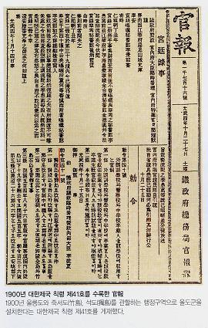
01
무주지 선점 이론
칙령 41호 (1900년)

Slide 10
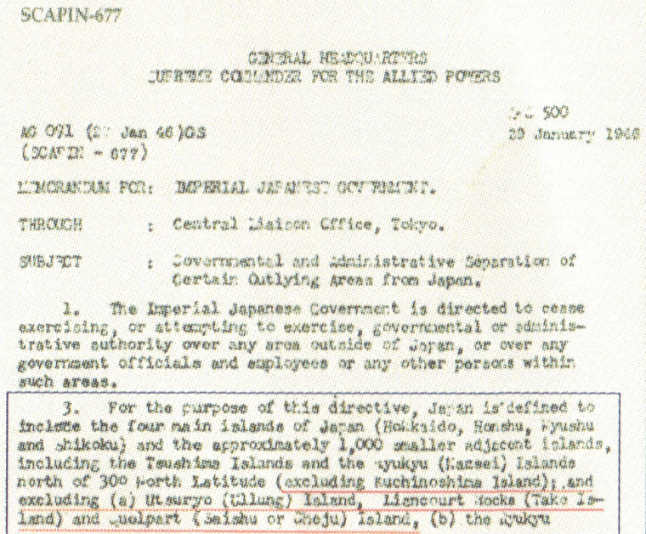
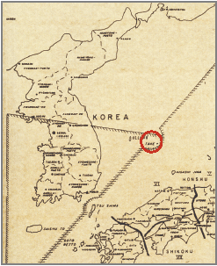
01
무주지 선점 이론
연합군 최고 사령관 각서(SCAPIN) 제 677호
http://serviceapi.nmv.naver.com/flash/convertIframeTag.nhn?vid=A9F2DBB6AFFF94451B82909DE1F3D56A1DE7&outKey=V126a45340abeef4ae5e07204b893d47e1fdaeef7158a2dd8d8cf7204b893d47e1fda&width=720&height=438

Slide 11
01
통고의 의무성과 비의무성
국제법상 영토 취득 방법의 종류
선점
선점의 대상이 되는 지역은 ‘무주의 지역’ 이어야 한다.
선점하는 국가의 영역취득의사가 존재하고 또 그 의사가 대외적으로 표시됨을 요한다
실효적인 지배를 계속 해야 한다.

Slide 12
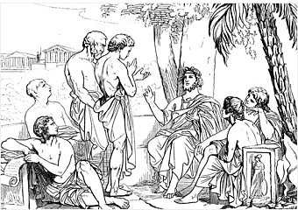
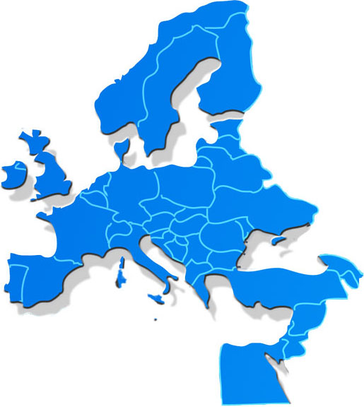
01
통고의 의무성과 비의무성
선점에서 통고는
의무화 되어 있는가?
Europe

Slide 13
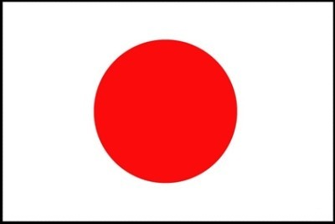
01
통고의 의무성과 비의무성
선점에서 통고는
의무화 되어 있는가?
객관적인 관점에서 무주지 선점이
아닐때는 통고는 의무화되어야 한다.
무주지가 아닌 영토를 선점하였고
이를 통고하지 않았다.

Slide 14
2
일본의 독도 편입에 대한
양국의 주장

Slide 15
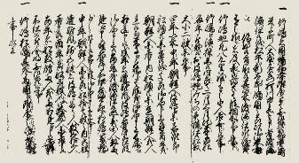
02
고유 영토론
에도 막부의 질문에 대한 돗토리 번 답변서 (1695)

Slide 16
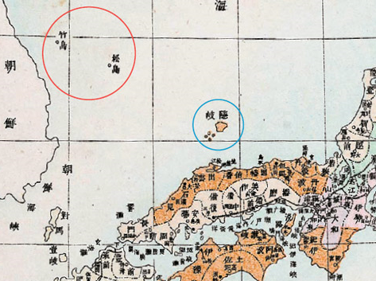
02
고유 영토론
<일본신지도>中 오노 에이노스케의 ‘대일본제국전도’(1892)

Slide 17
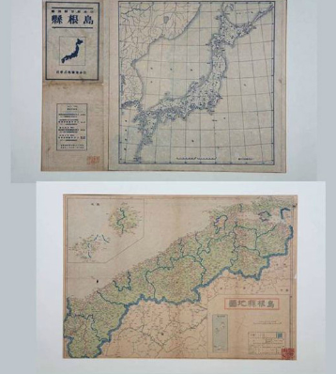
02
고유 영토론
일본신분현지도
(1946년)

Slide 18
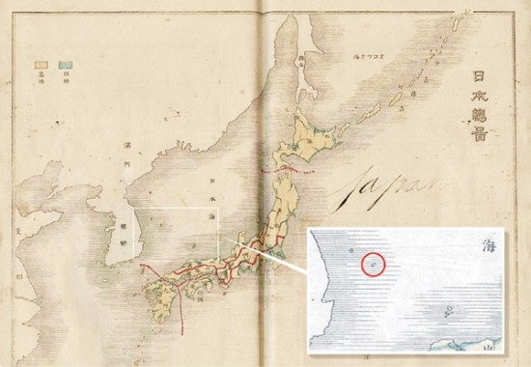
02
고유 영토론
'신찬지지'에 수록된 '일본 총도‘ (1887년)

Slide 19
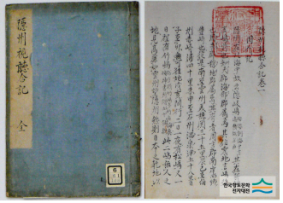
02
실효적 지배
은주 시청 합기(1667)

Slide 20
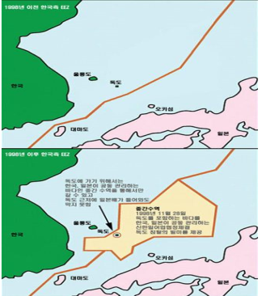
02
실효적 지배
신 한일 어업협약 (1998년)

Slide 21
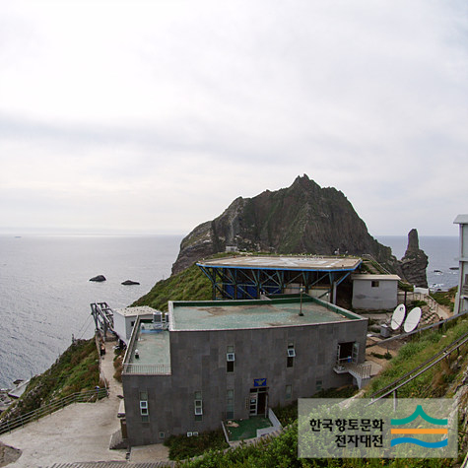
02
실효적 지배
1904년 조·일 의정서
1905년 일본 시마네현 고시
1906년 대한제국에 통보

Slide 22
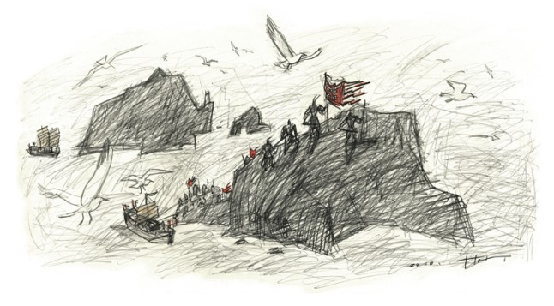
02
한국의 독도 발견과 영유의식
서기 512년(지증왕 13년) ‘이사부’ 독도점령

Slide 23
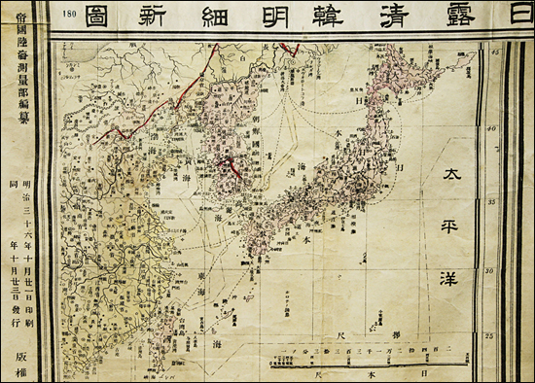
02
한국의 독도 발견과 영유의식
‘일로청한명세신도’ 중 한일 국경이 표기된 지도

Slide 24
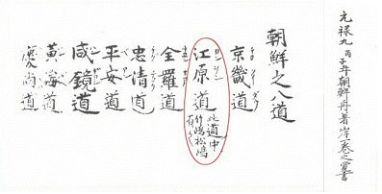
02
한국의 독도 발견과 영유의식
일본측에서 독도가 조선의 영토라 밝힌 고서

Slide 25
3
일본 주장의
모순점

Slide 26
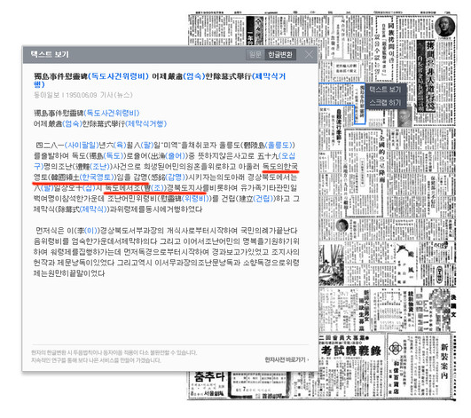
03
샌프란시스코 강화 조약
1947년 발간된 동아일보

Slide 27
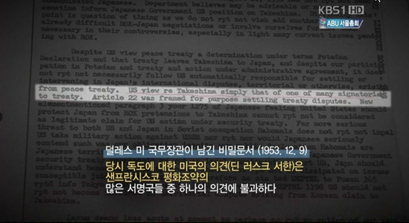
03
샌프란시스코 강화 조약
미 국방부 장관의 비밀 문서

Slide 28
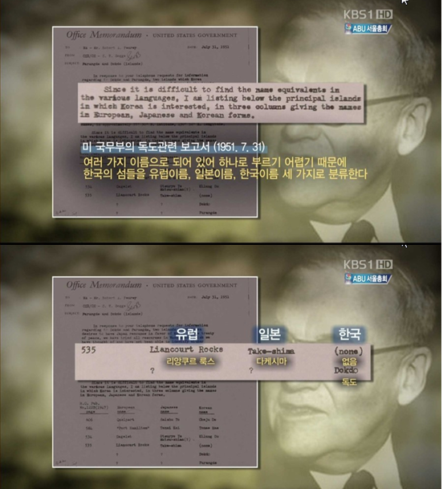
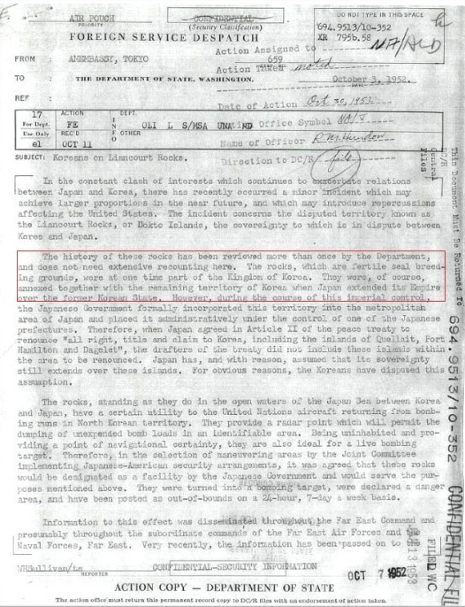
03
샌프란시스코 강화 조약
주한미대사관이 미 국무부 앞으로 보낸 문서 ↓
미 국무부에서 작성한 보고서 ↑

Slide 29
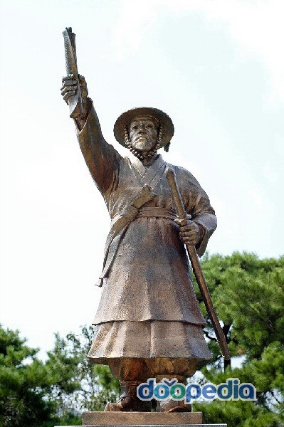
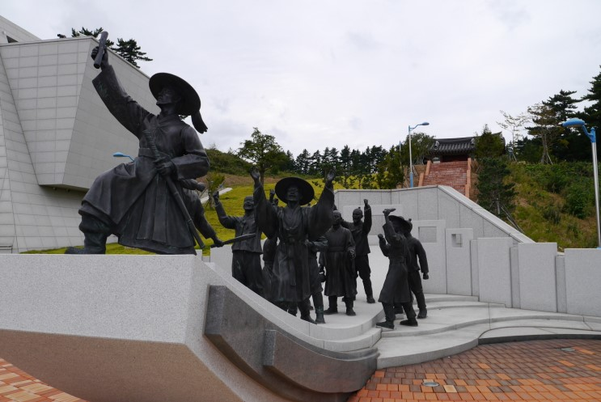
03
일본의 실토적 지배주장의 모순
안용복 (조선 후기 어부)

Slide 30
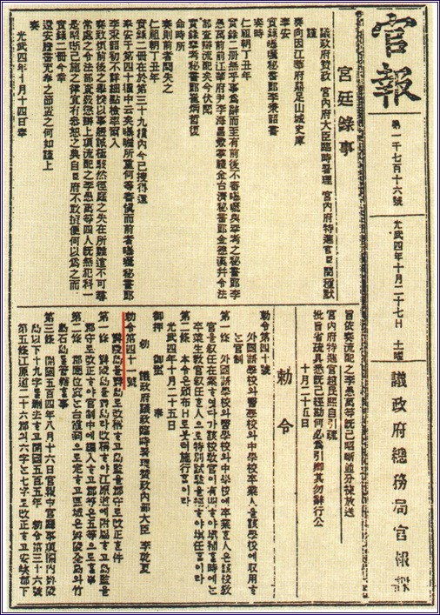
03
일본의 실토적 지배주장의 모순
칙령 41호
(1900년10월25일
고종황제 제정)

Slide 31

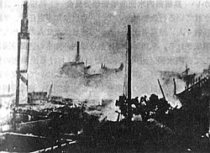
03
일본의 실토적 지배주장의 모순
마쓰에 소요사건
(1945년 8월 24일)

Slide 32
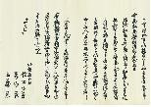
03
일본 정부의 영토적 권원의 조작
조선국 교제 시말내탐서 ( 1870년 )

Slide 33

03
일본 정부의 영토적 권원의 조작
해군성의
조선동해안도
( 1876년 )

Slide 34

03
일본 정부의 영토적 권원의 조작
일본 태정관 지령
( 1877년)

Slide 35
감 사 합 니 다

Slide 36
Q&A

